Slide 1
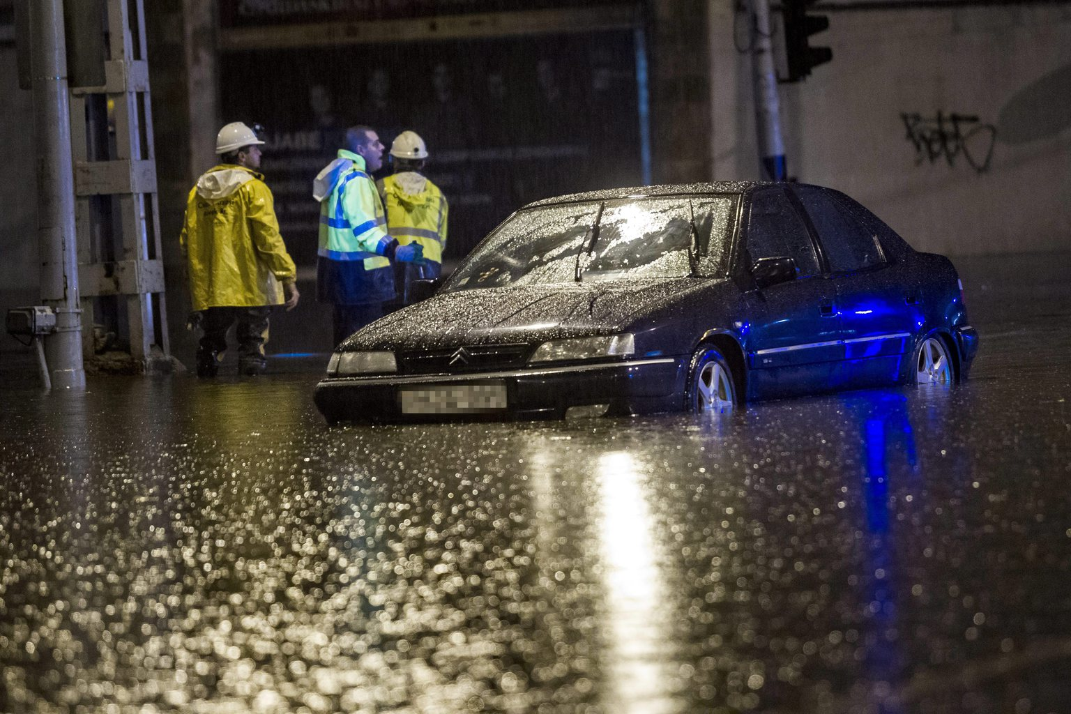
Fővárosi Csatornázási Művek Zrt.
Klímaváltozás(?), avagy mi történt Budapesten 2015.08.17-én
Mórocz Gábor
Hálózatüzemeltetési Igazgató
Eger. 2025.01.29.

Slide 2
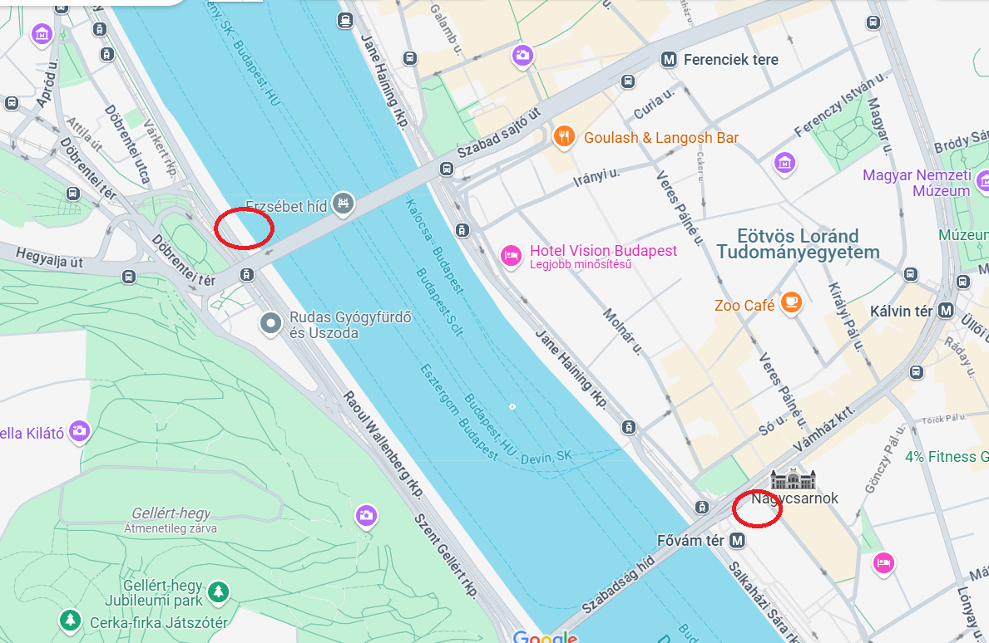
Ördög-árok + Fővám tér

Slide 3
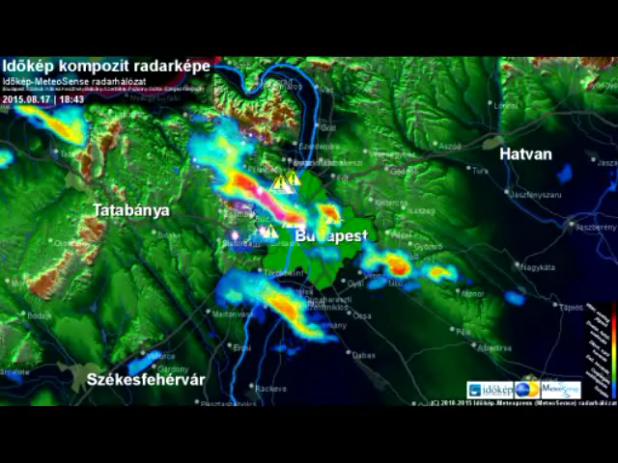
Forrás.:Időkép

Slide 4
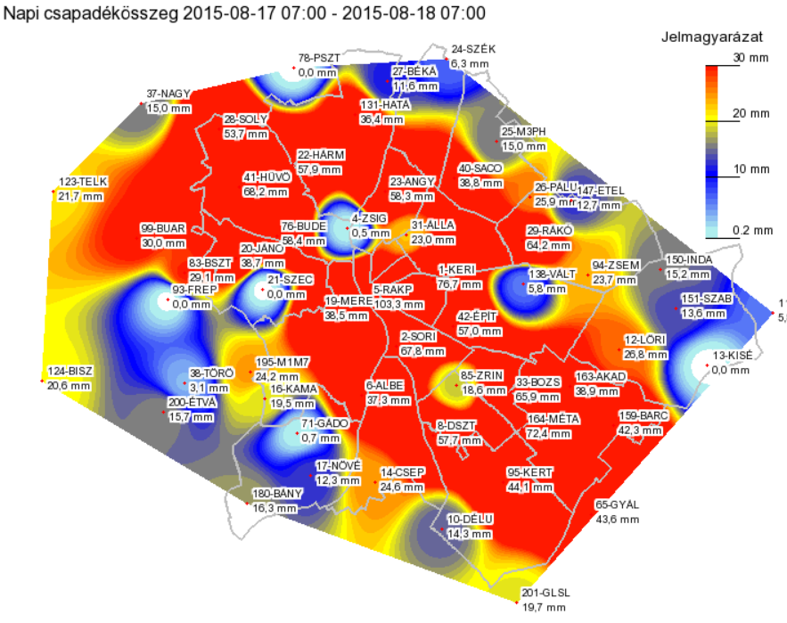

Slide 5
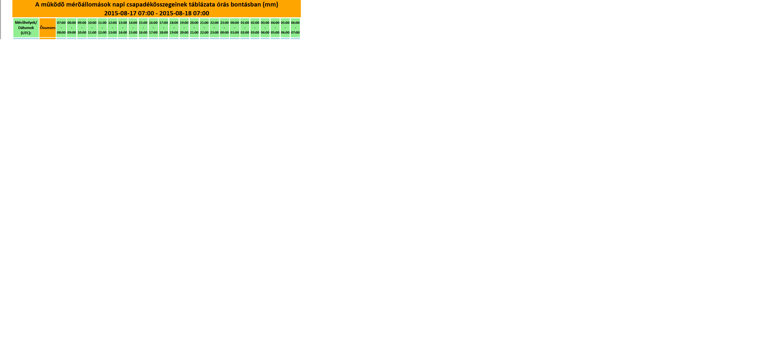
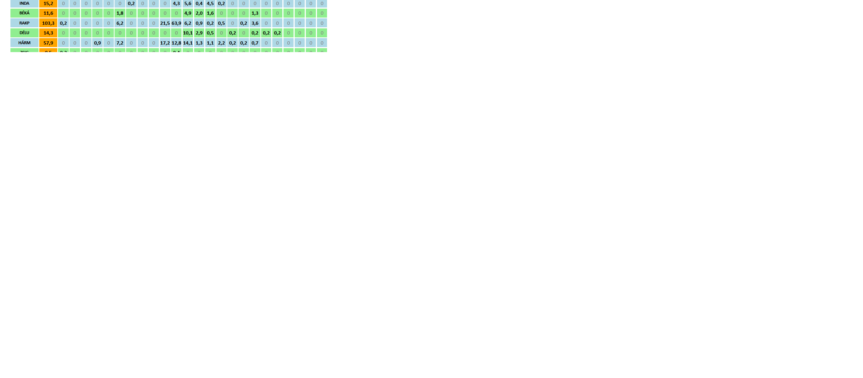

Slide 6
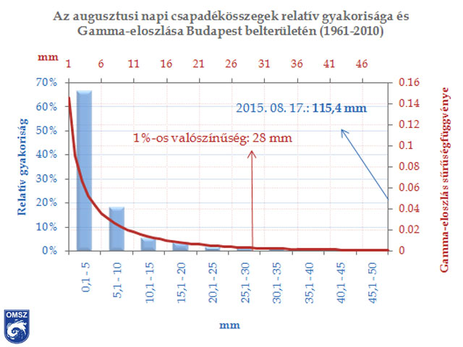
0,001%!!

Slide 7
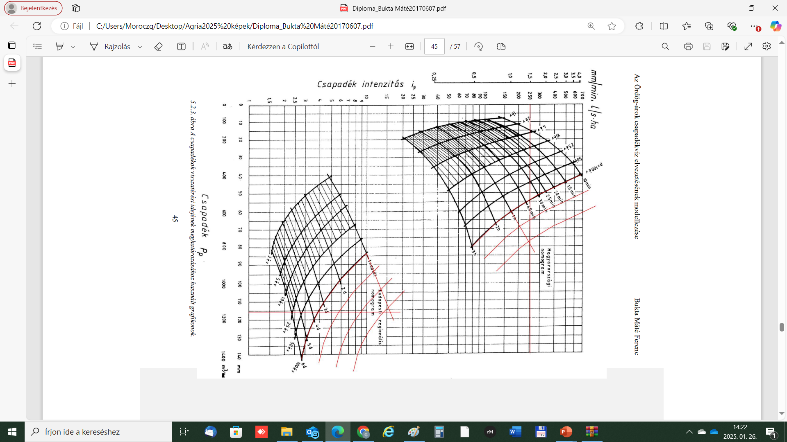

Slide 8
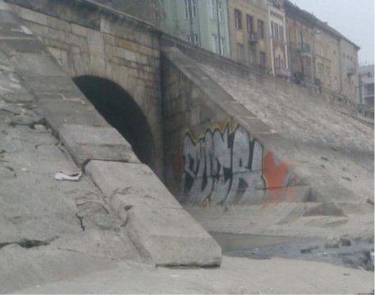
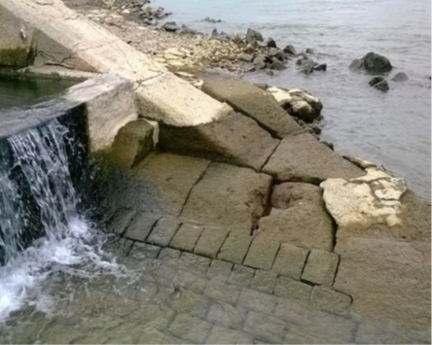
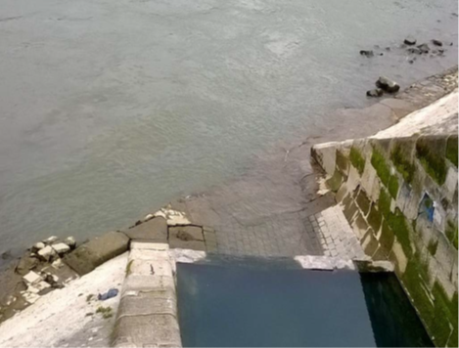
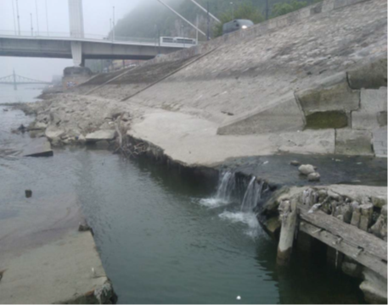
Ördög-árok

Slide 9
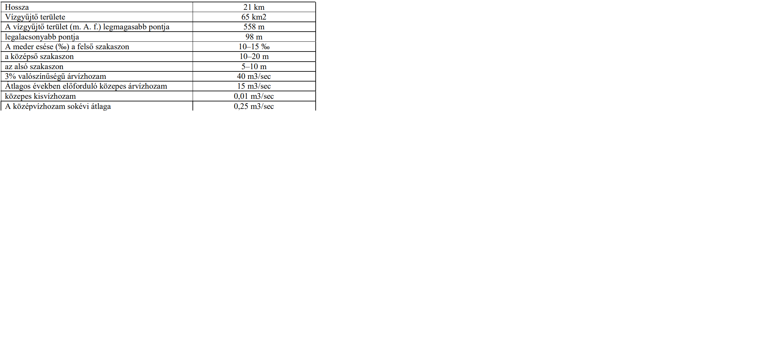
Ördög-árok
Legnagyobb vízhozam

Slide 10
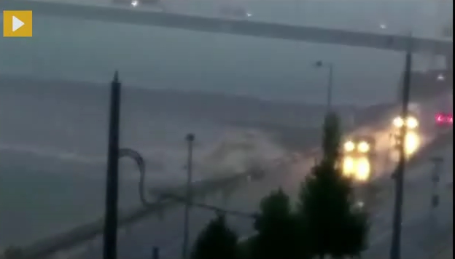
Ördög-árok
Forrás.:Internet

Slide 11
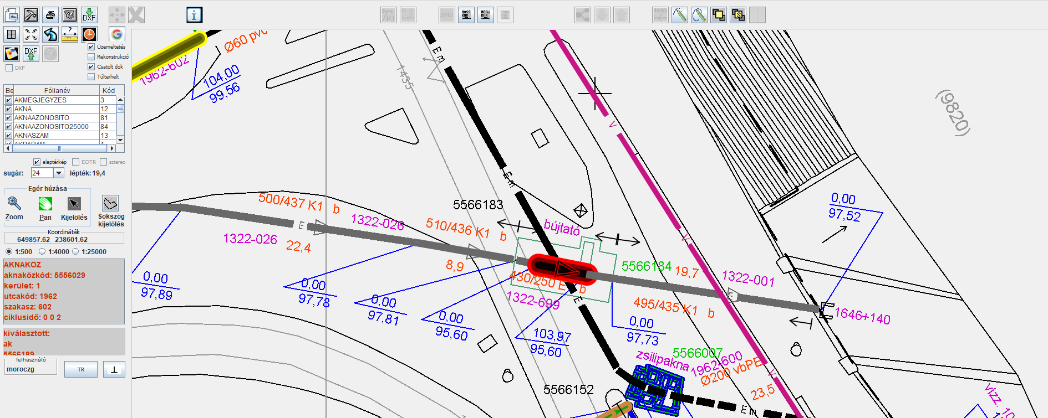
Ördög-árok

Slide 12
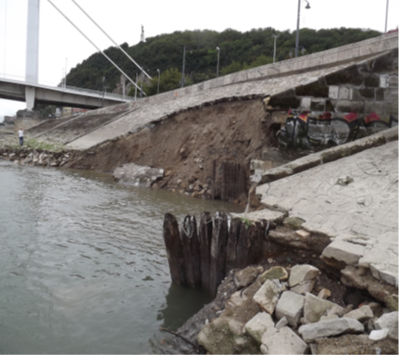
Ördög-árok

Slide 13
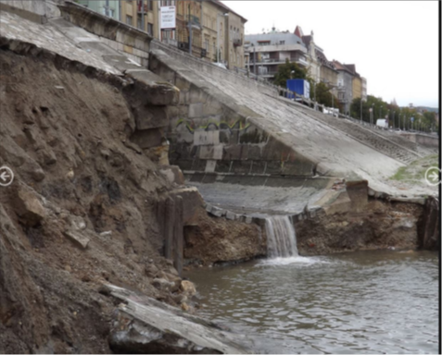
Ördög-árok

Slide 14
Ördög-árok

Slide 15
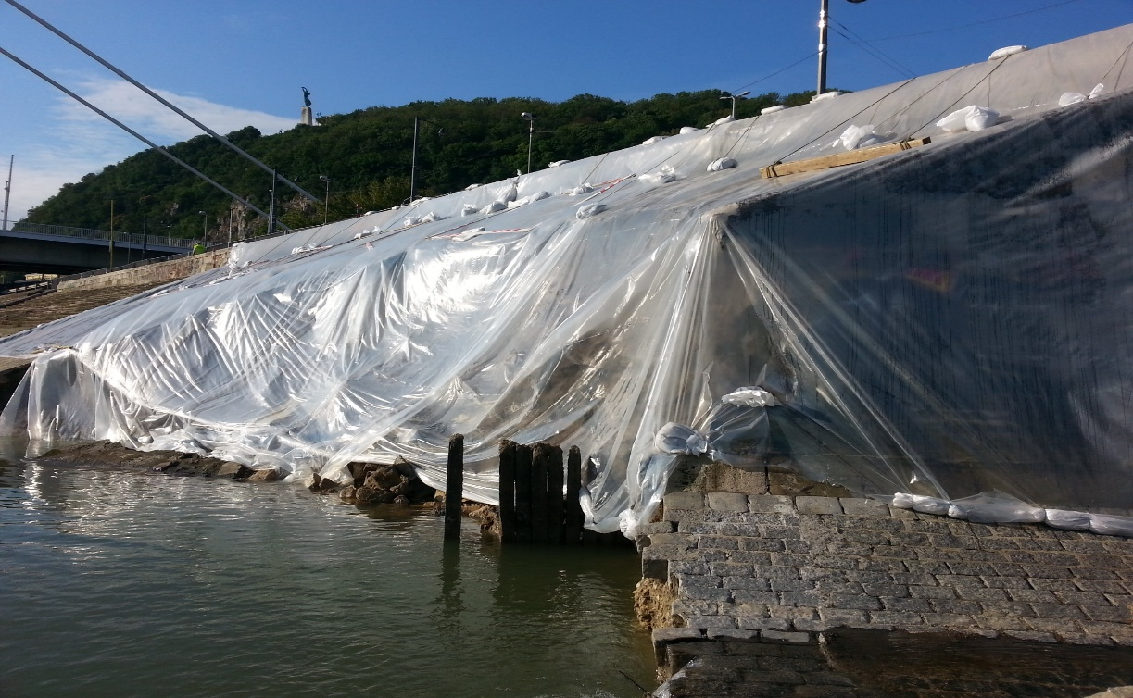
Ördög-árok
Rézsű védelme fólia takarással

Slide 16
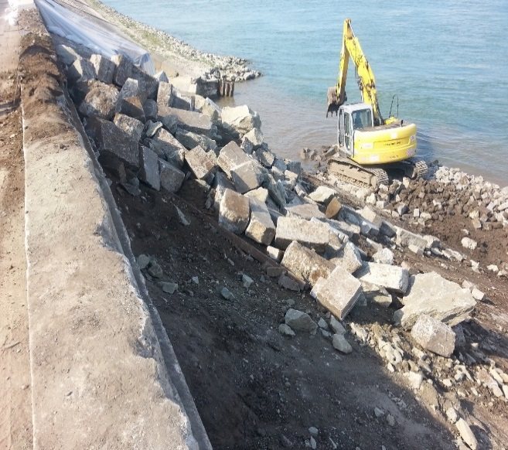
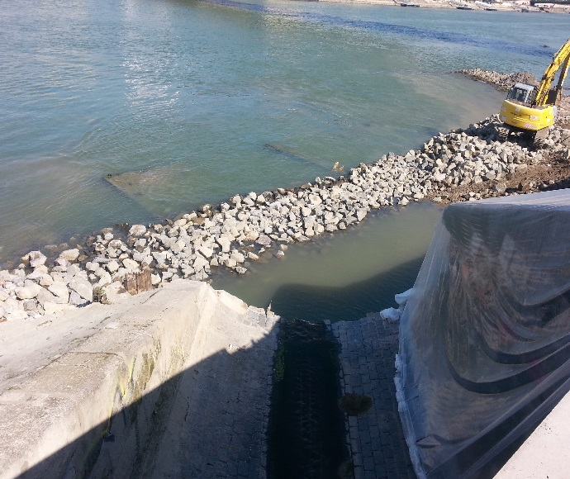
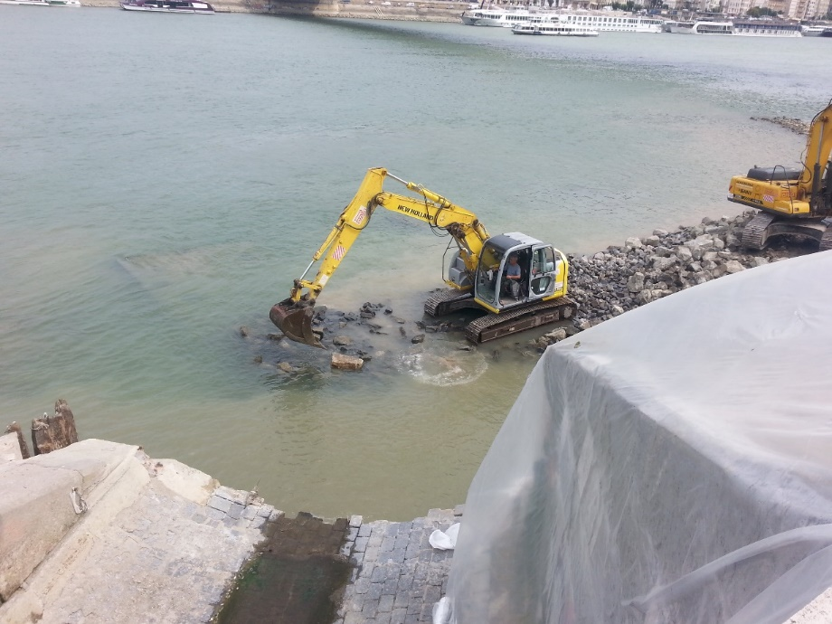
Ördög-árok
Kőszórás készítése a kiömlő alá és elé

Slide 17
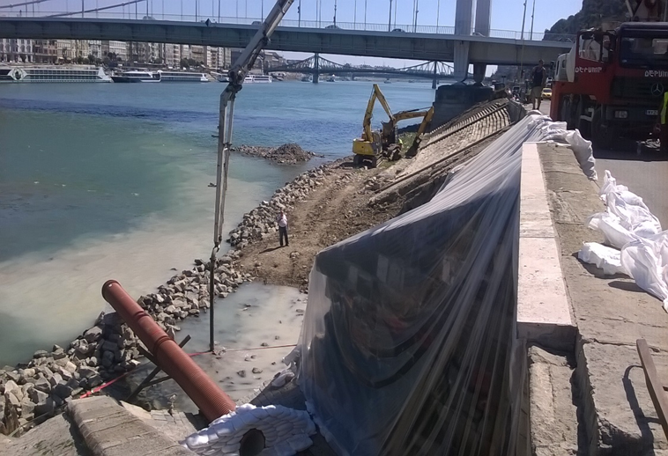
Ördög-árok
Kőszórás injektálása víz alatt szilárduló betonnal

Slide 18
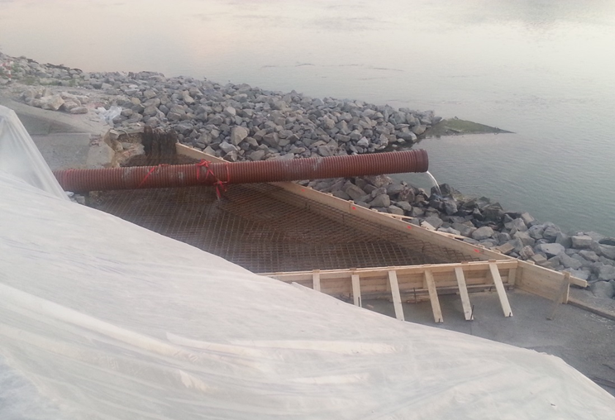
Ördög-árok
Vasbeton alaplemez vasalása, zsaluzása

Slide 19
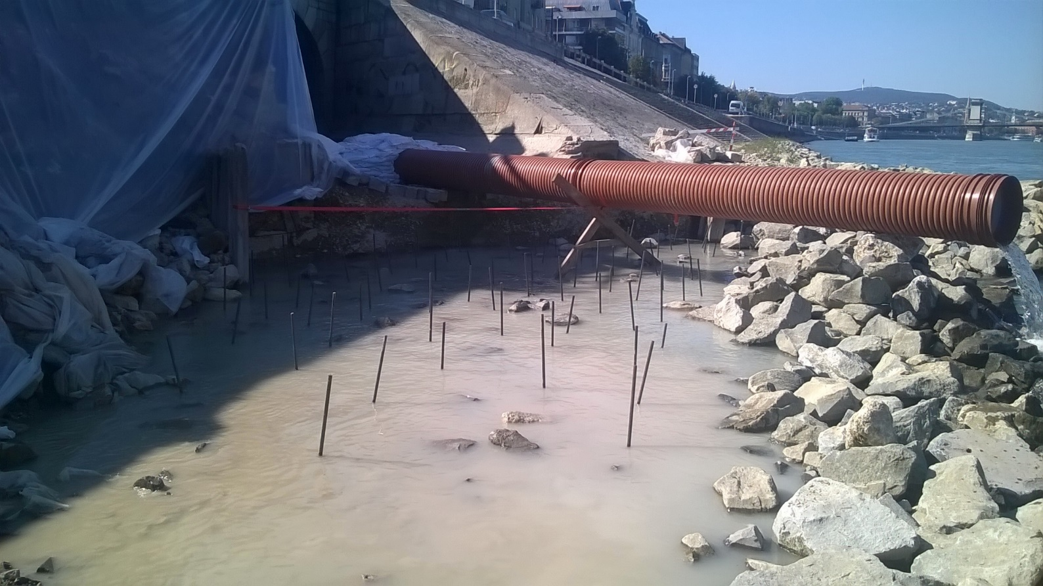
Ördög-árok
Tüskék beépítése a kőszórás és a vasbeton lemez közé

Slide 20
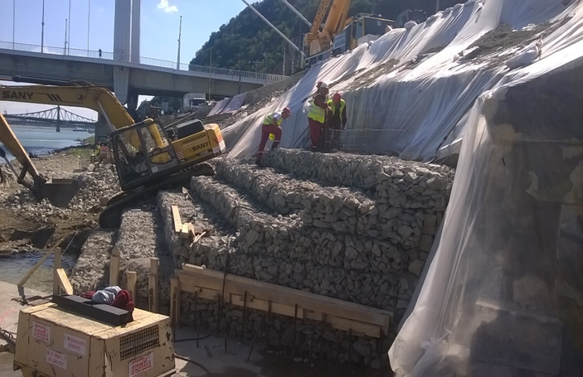
Ördög-árok
Rézsű stabilizálása gabion kosarakkal

Slide 21
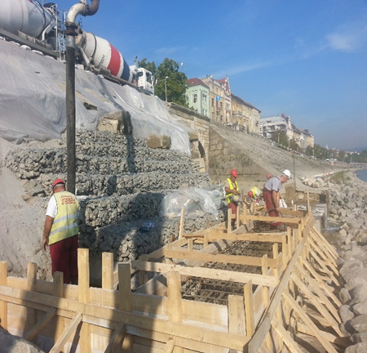
Ördög-árok
Vasbeton gerenda vasalása, zsaluzása

Slide 22
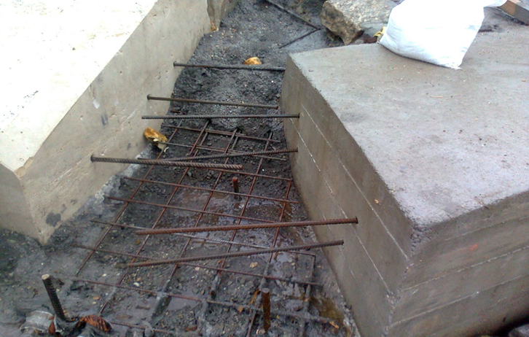
Ördög-árok
Tüskék beépítése a fal és a gerenda közé

Slide 23
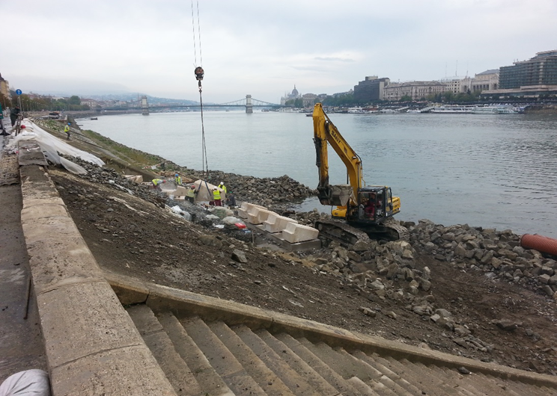
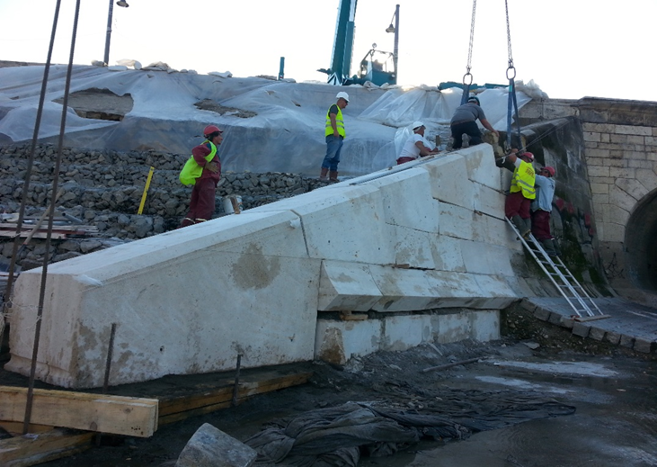
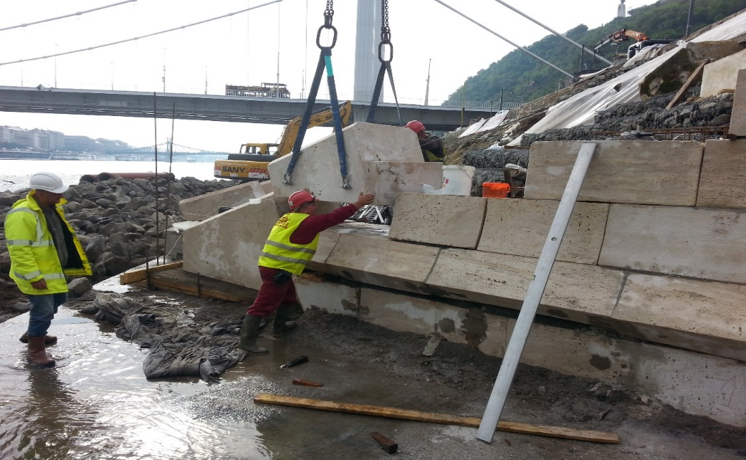
Ördög-árok
Süttői mészkőfal tömbelemek beépítése

Slide 24
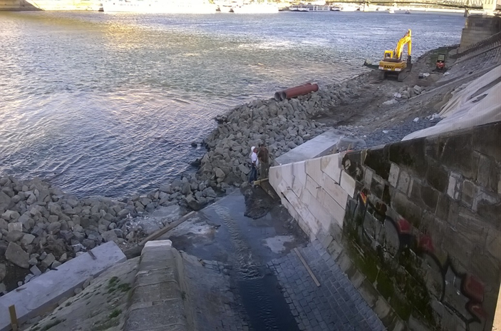
Ördög-árok
Helyreállított mészkőfal

Slide 25
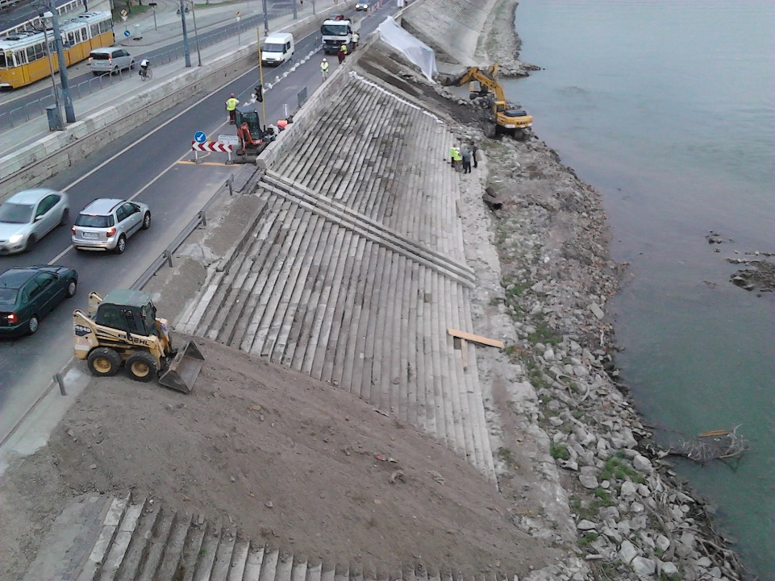
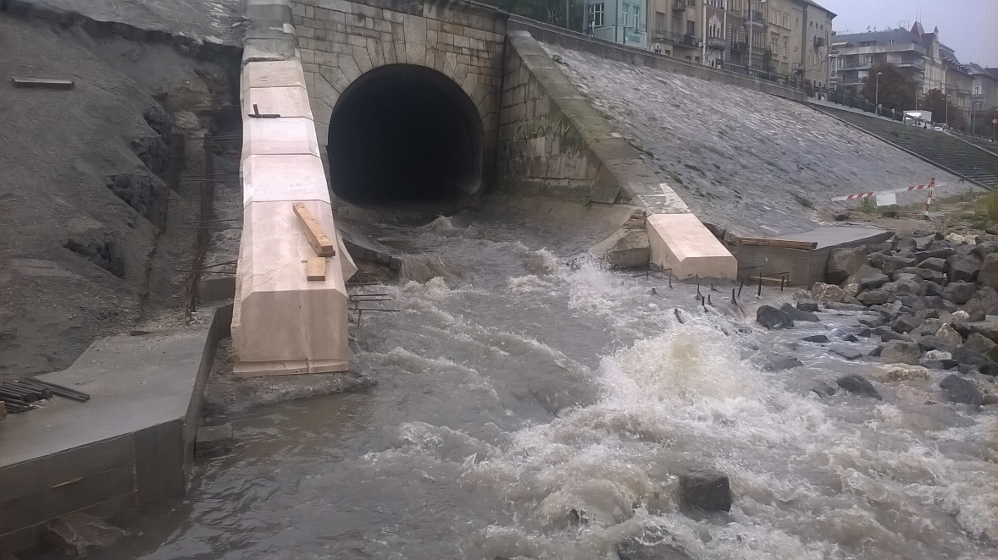
Ördög-árok
Munka közben…….

Slide 26
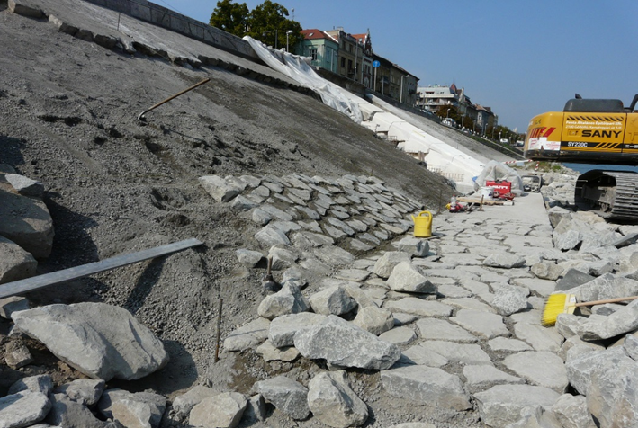
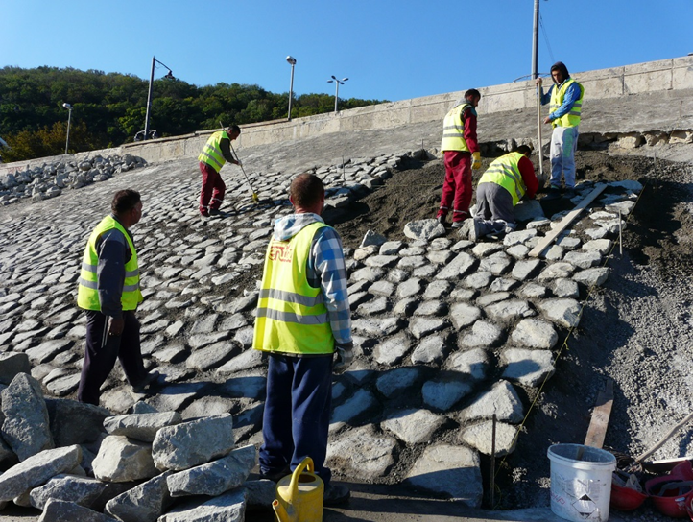
Ördög-árok
Terméskő rézsű helyreállítása

Slide 27
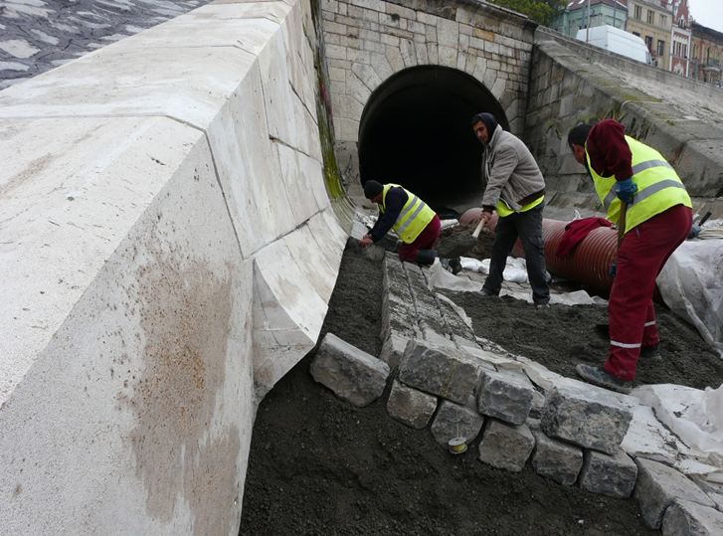
Ördög-árok
Kiömlő „csésze” helyreállítása bazalt kockakővel

Slide 28
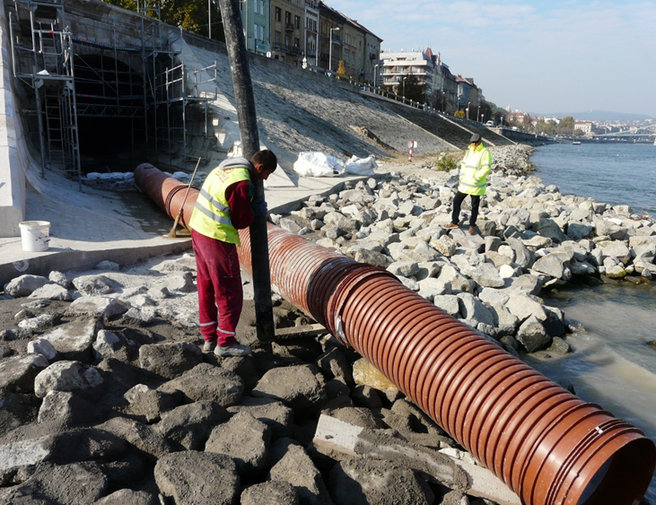
Ördög-árok
Kiömlő előtti kőszórás injektálása víz alatt szilárduló betonnal, megmaradt fal homokszórása

Slide 29
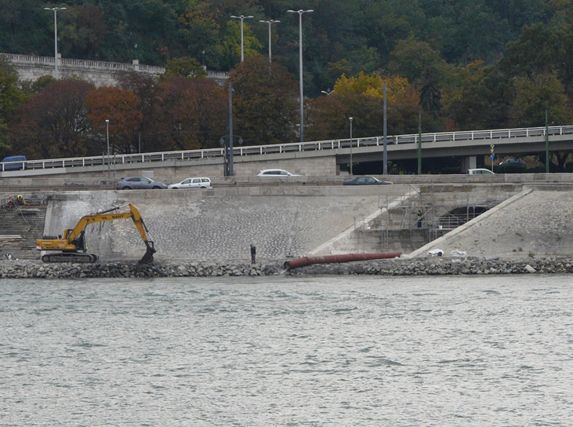

Slide 30
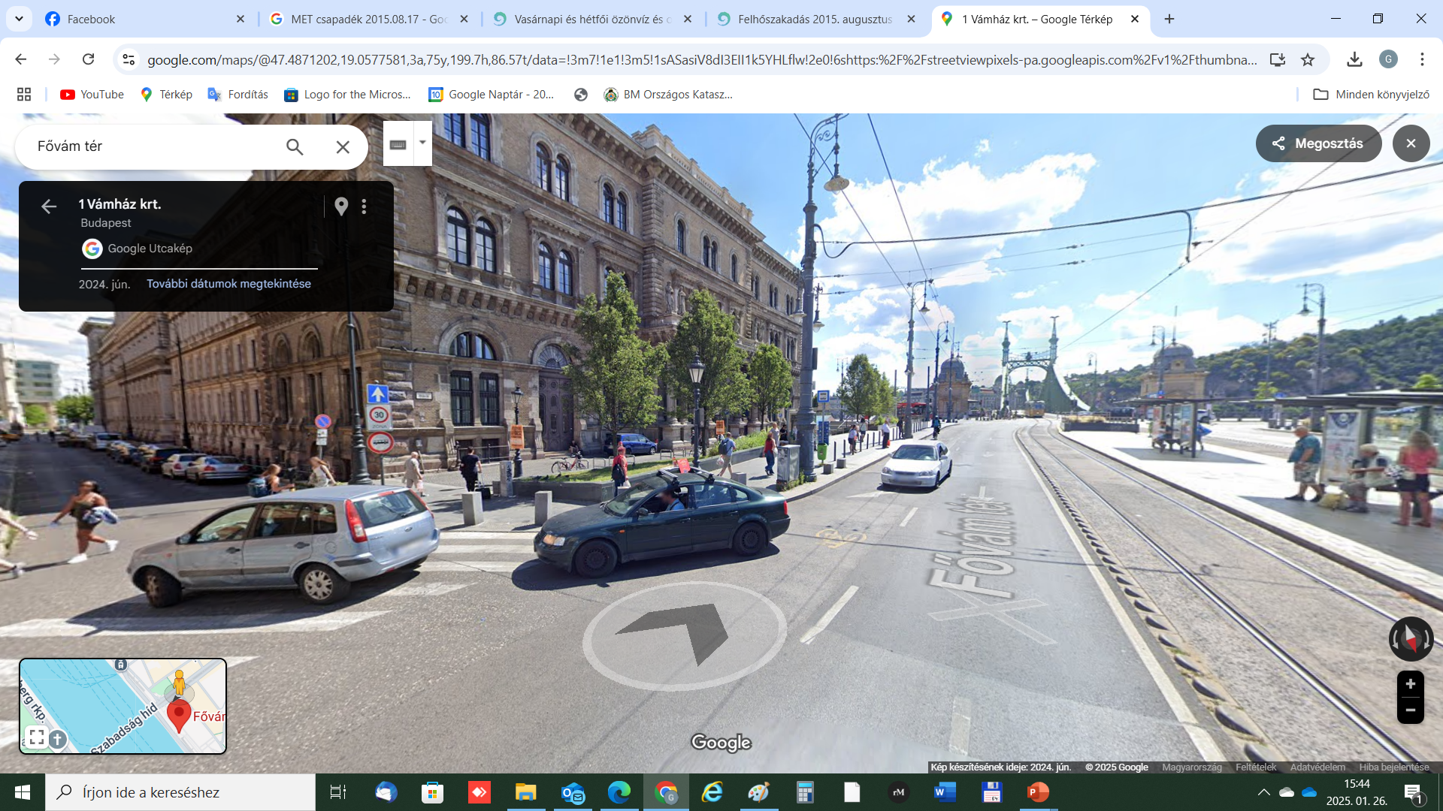
Fővám tér

Slide 31
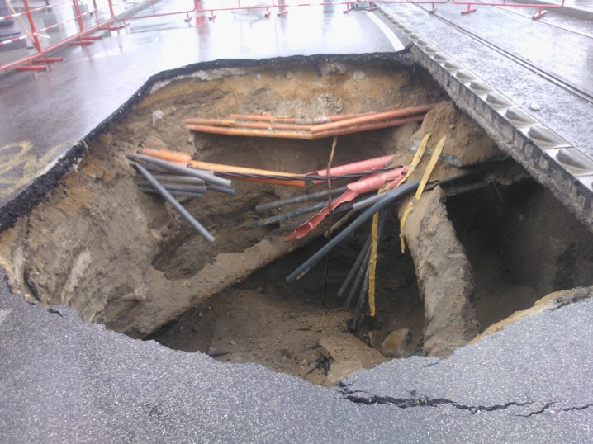
Fővám tér

Slide 32
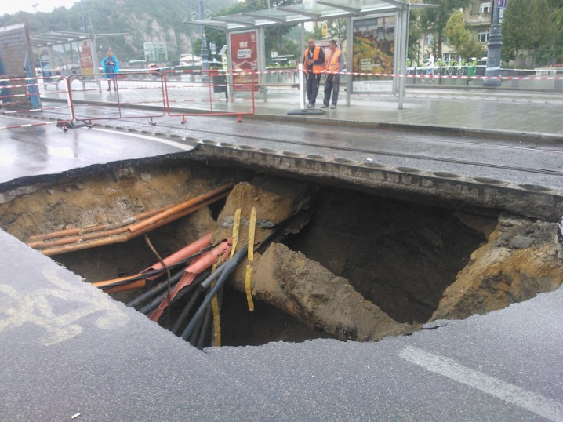
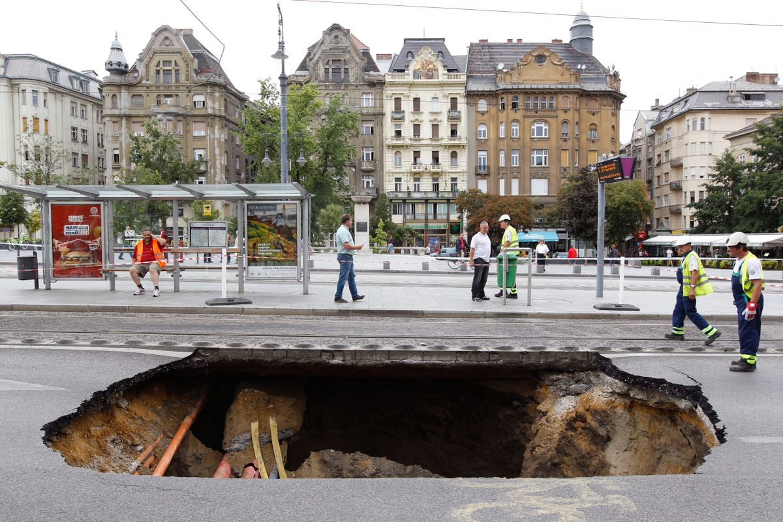
Fővám tér
10mx8mx10m-----!!!!!!!m3

Slide 33
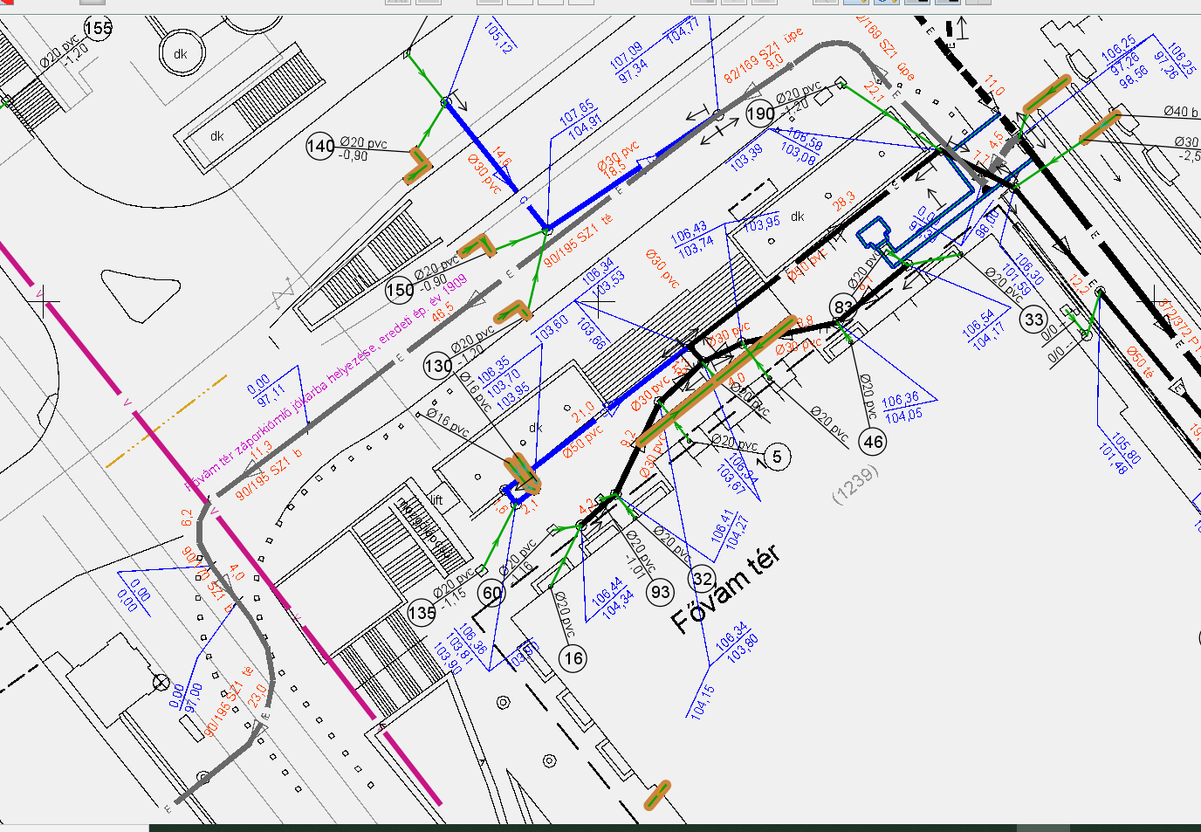
Fővám tér

Slide 34
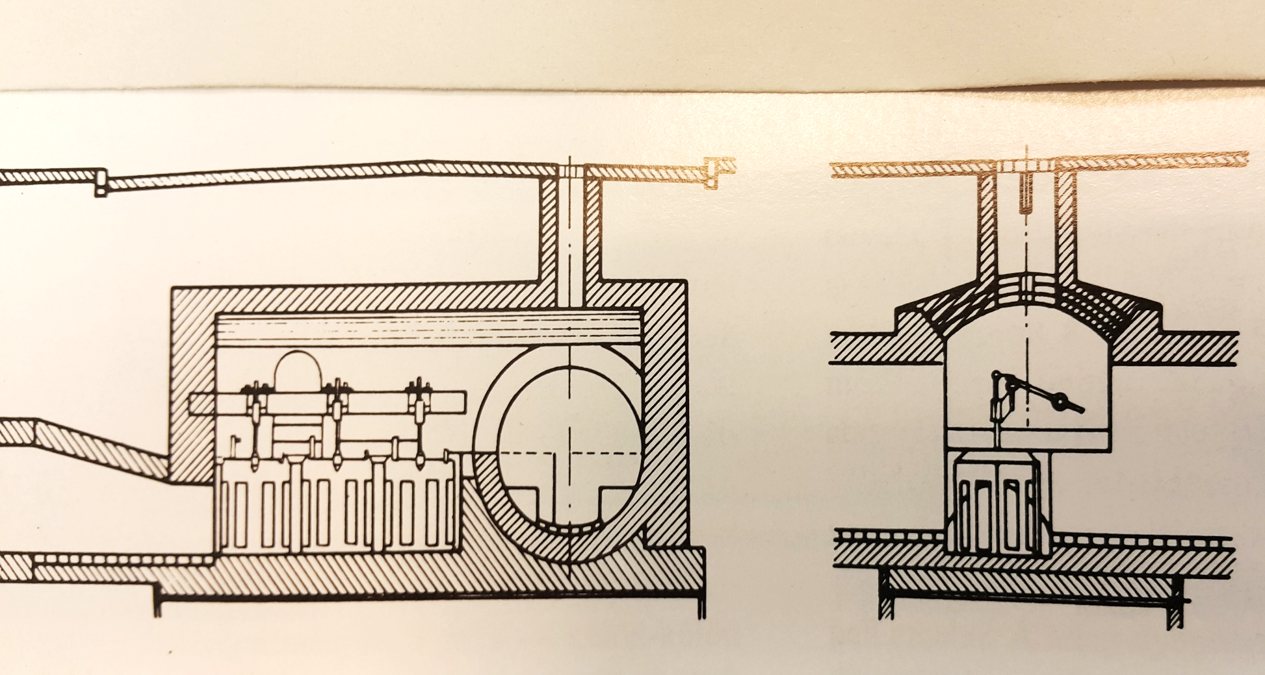
Fővám tér-tányérszelepek

Slide 35
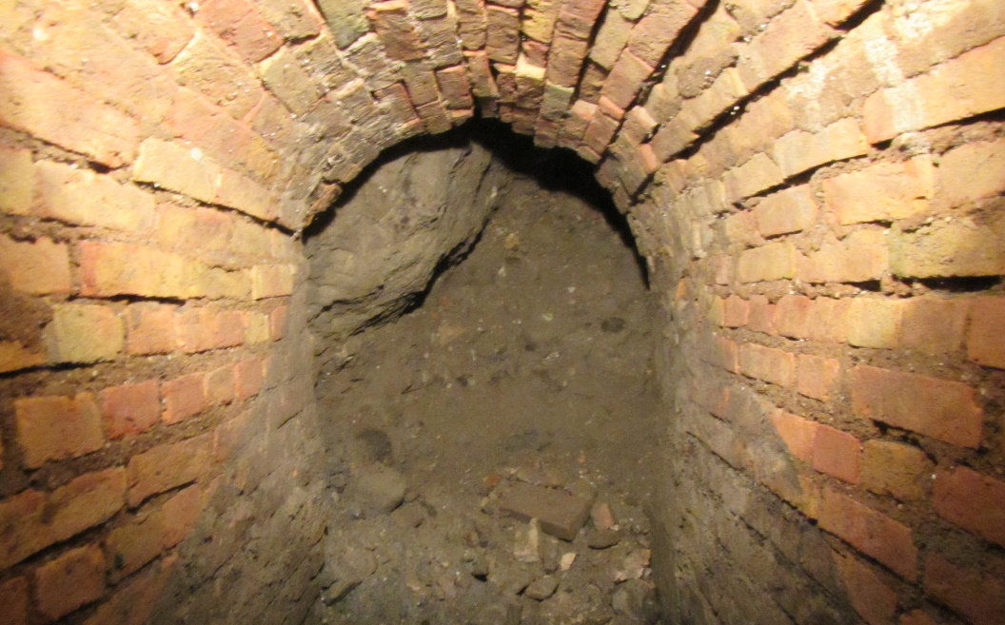
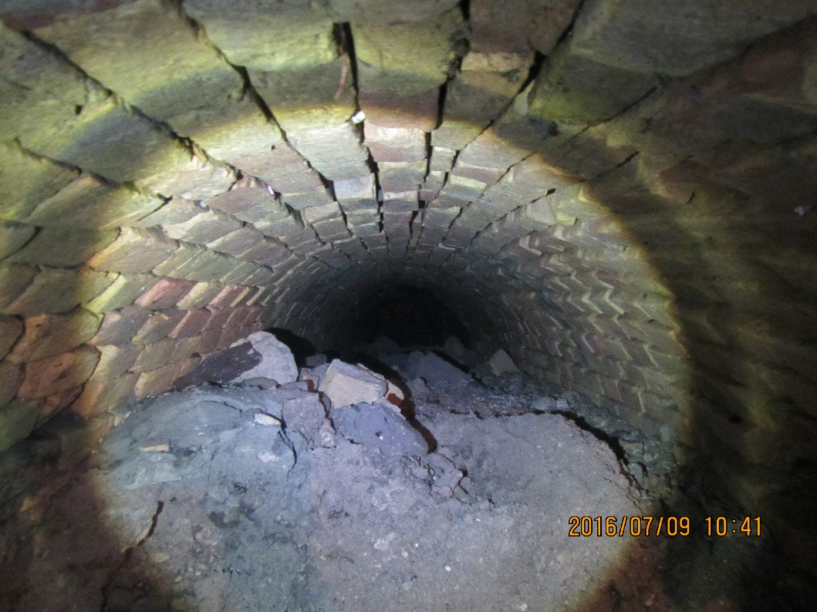
Fővám tér
90/195 szkr té.

Slide 36
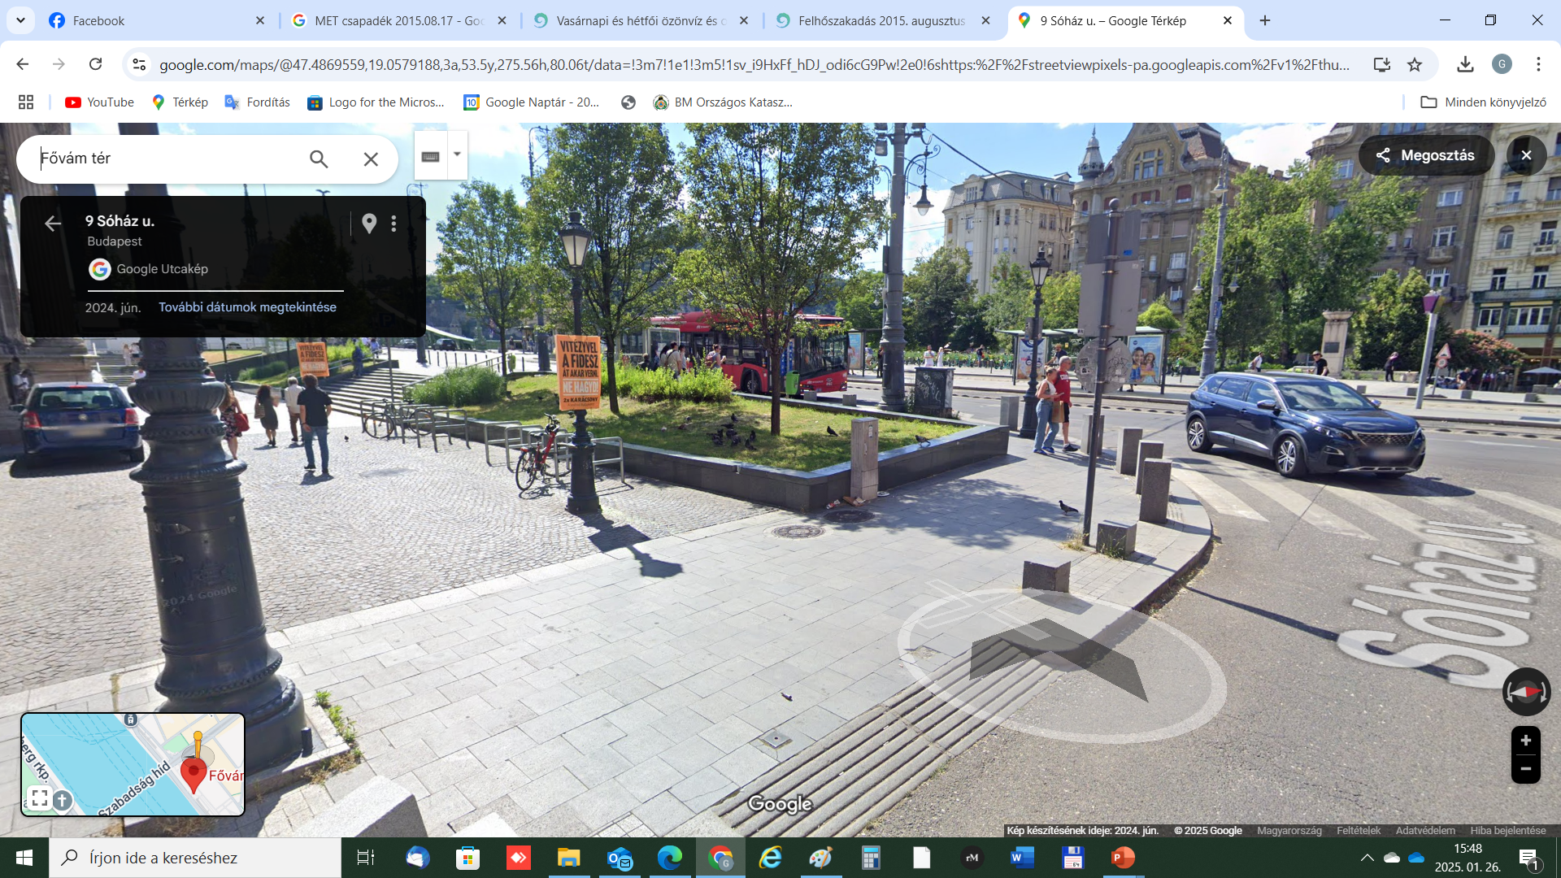
Fővám tér

Slide 37
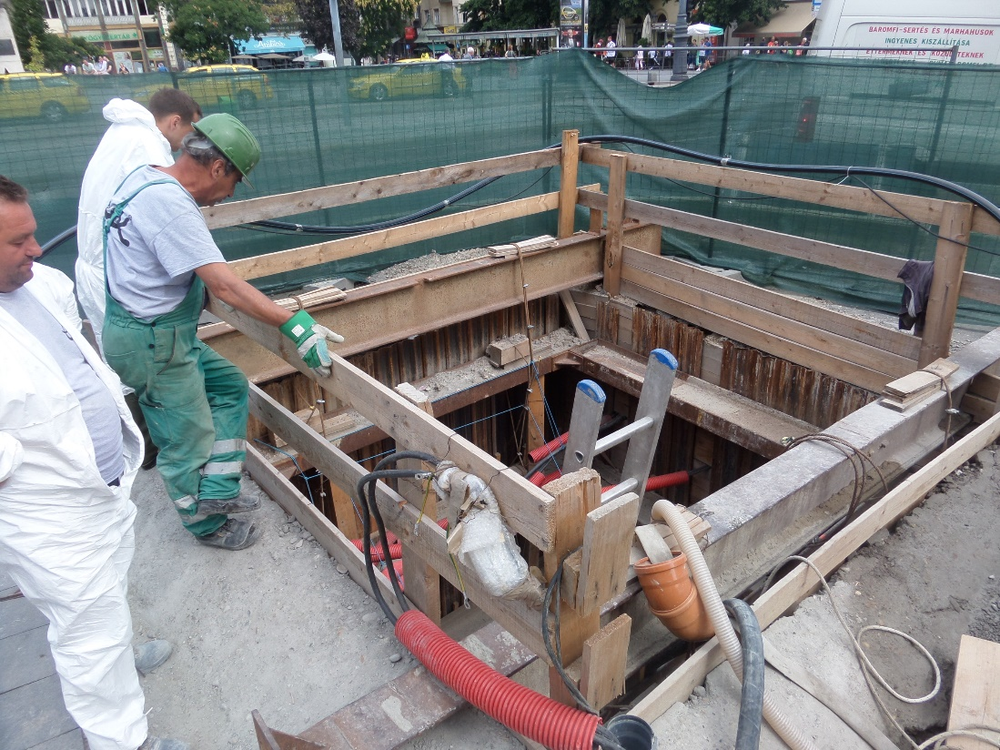
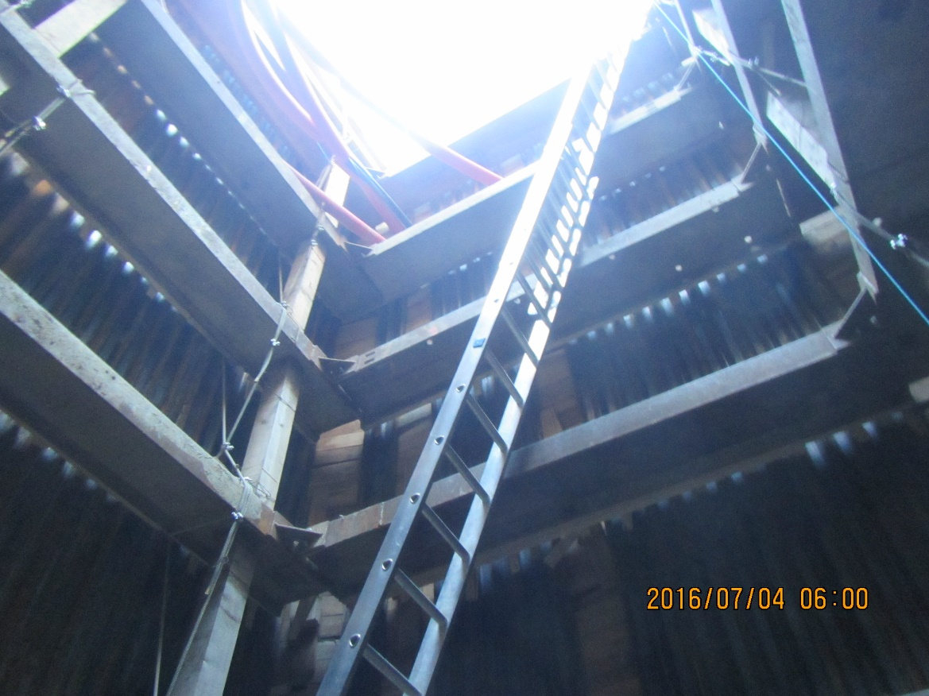
Fővám tér-indítóakna

Slide 38
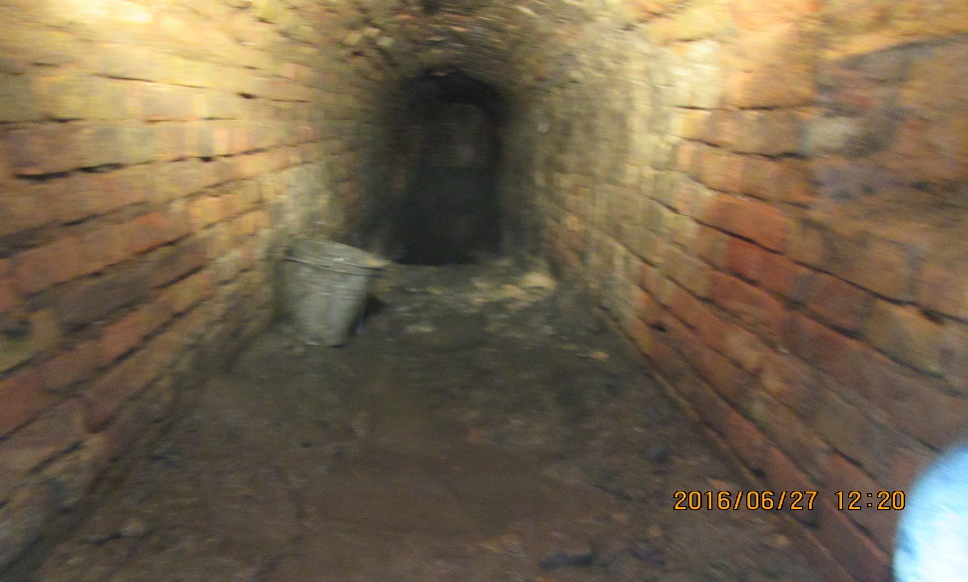



Fővám tér-Táróhajtás

Slide 39


Fővámtér-helyreállítás

Slide 40

Fővámtér-helyreállítás

Slide 41


Fővámtér-helyreállítás
82/169 SZ. ÜPE- 45 fm

Slide 42


Slide 43
Köszönöm a figyelmet !!
Mórocz Gábor
moroczg@fcsm.hu

